Slide 1


Solución de alta precisión
para mejorar la eficiencia de sus procesos de negocio
QUANTUM

Slide 2
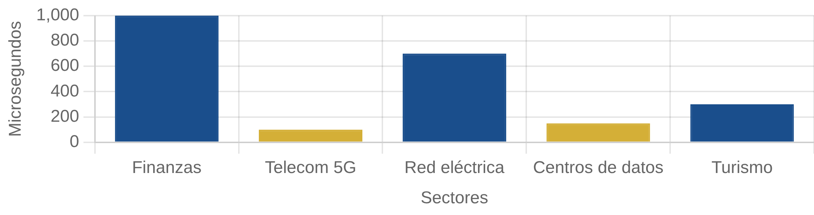
La sincronización precisa del tiempo es un componente esencial en los sistemas digitales modernos
Las transacciones financieras requieren precisión hasta los microsegundos
La precisión de sincronización requerida
El negocio del turismo necesita microsegundos para mejorar la calidad del servicio y evitar problemas de auditoría
Los sistemas de energía utilizan sincrofasores para monitorear el estado de la red
Los centros de datos requieren consistencia de marca de tiempo
Las redes de telecomunicaciones 5G necesitan sincronizar transacciones con precisión de nanosegundos
Las soluciones tradicionales se basan en GNSS (GPS, GLONASS, Galileo, BeiDou), lo que crea vulnerabilidad a influencias externas

Slide 3
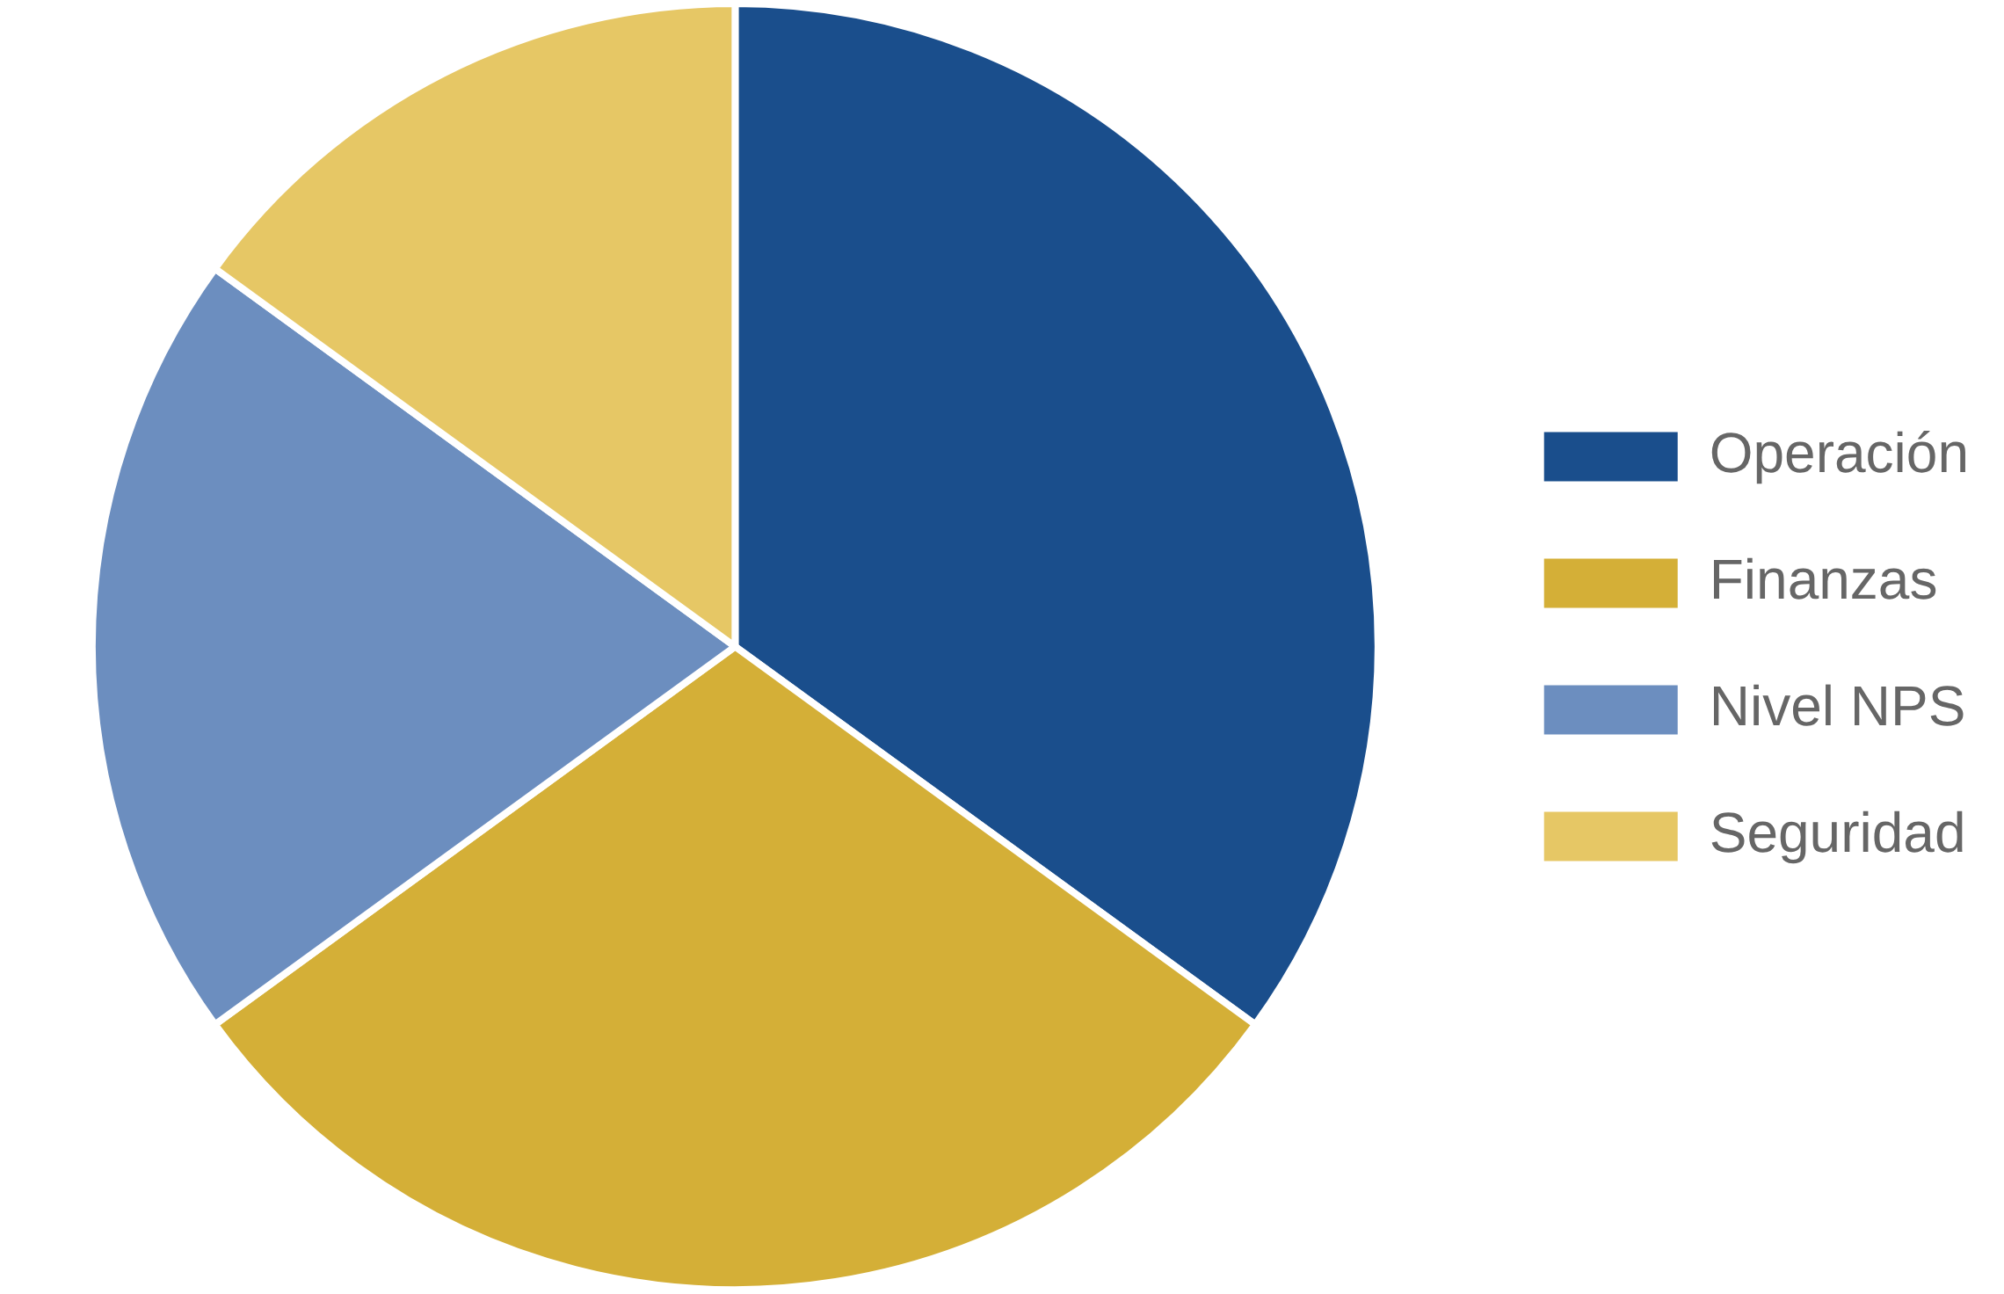
En el negocio de viajes, la precisión de la sincronización afecta parámetros clave, incluyendo el nivel de servicio, especialmente para los huéspedes del hotel
Inconsistencias operativas
Categorización de problemas
Fallos del sistema de TI (PMS, reservas, control de acceso)
Interrupción del horario de check-in/check-out
Problemas con la coordinación del personal
Pérdidas financieras
Errores en la facturación y tarificación de servicios
Multas y problemas de auditoría
Reducción del NPS del huésped
Discrepancia horaria en los dispositivos del hotel
Retrasos e inconvenientes en la recepción de servicios
Problemas de seguridad
Registro incorrecto de eventos en sistemas de video
Vulnerabilidades en los protocolos de seguridad de la red

Slide 4




La solución integral de QUANTUM & SHIWA TIME ayuda a tener un negocio efectivo y construir una alta lealtad del huésped
QUANTUM Grand Mini
Sincronización precisa
Servidor compacto de sincronización de tiempo instalado en el hotel. Asegura la sincronización precisa de todos los sistemas internos y dispositivos con el servidor central de ETECSA.
Sincronización de tiempo de alta precisión en todos los sistemas del hotel
Fiabilidad y seguridad
SHIWA TIME
Canales de comunicación seguros y monitoreo constante
Software para la gestión y monitoreo centralizados de todos los servidores Grand Mini instalados. Muestra el estado de sincronización y envía notificaciones sobre problemas.
Soporte 24/7
Monitoreo y soporte técnico las 24 horas
Servidor central ETECSA
Integración completa
El servidor central de sincronización en el centro de datos de ETECSA en La Habana proporciona una fuente de tiempo de alta precisión.
Soporte para diversos dispositivos: PMS, POS, sistemas de seguridad

Slide 5
Ofrecemos la arquitectura de servicio que proporciona procesos claros y gestionados con un alto nivel de seguridad
Centro de Datos ETECSA, La Habana
Servidor central de sincronización y monitoreo con software SHIWA TIME
Hotel 1
Hotel 2
Hotel 3
Hotel 4
Hotel 5
QUANTUM Grand Mini Server
QUANTUM Grand Mini Server
QUANTUM Grand Mini Server
QUANTUM Grand Mini Server
QUANTUM Grand Mini Server
Servidor central ETECSA
Servidores Grand Mini para hoteles
Fuente de tiempo de alta precisión
Sincronización de tiempo
Monitoreo central de cada servidor Grand Mini
Soporte para varios dispositivos: PMS, POS, sistemas de seguridad, cerraduras electrónicas
Gestión de configuración y actualización
Mantenimiento de registros e informes
Envío de datos al servidor central
Recuperación automática en caso de fallos

Slide 6




Las ventajas de Quantum para los sectores más importantes del negocio hotelero
Finanzas
Operaciones
Facturación precisa y facturación de servicios
Operación ininterrumpida de todos los sistemas de TI
Cumplimiento de los requisitos de auditoría
Cumplimiento exacto del horario de check-in/check-out
Rápido retorno de la inversión
Coordinación efectiva del trabajo del personal
Aumento del NPS
Mayor seguridad
Tiempo preciso uniforme en todos los dispositivos del hotel
Registro preciso de eventos en los sistemas de videovigilancia
Sin demoras en la recepción de servicios
Abordar las vulnerabilidades en los protocolos de red
Mayor lealtad y comentarios positivos
Protección confiable de los datos de los huéspedes

Slide 7
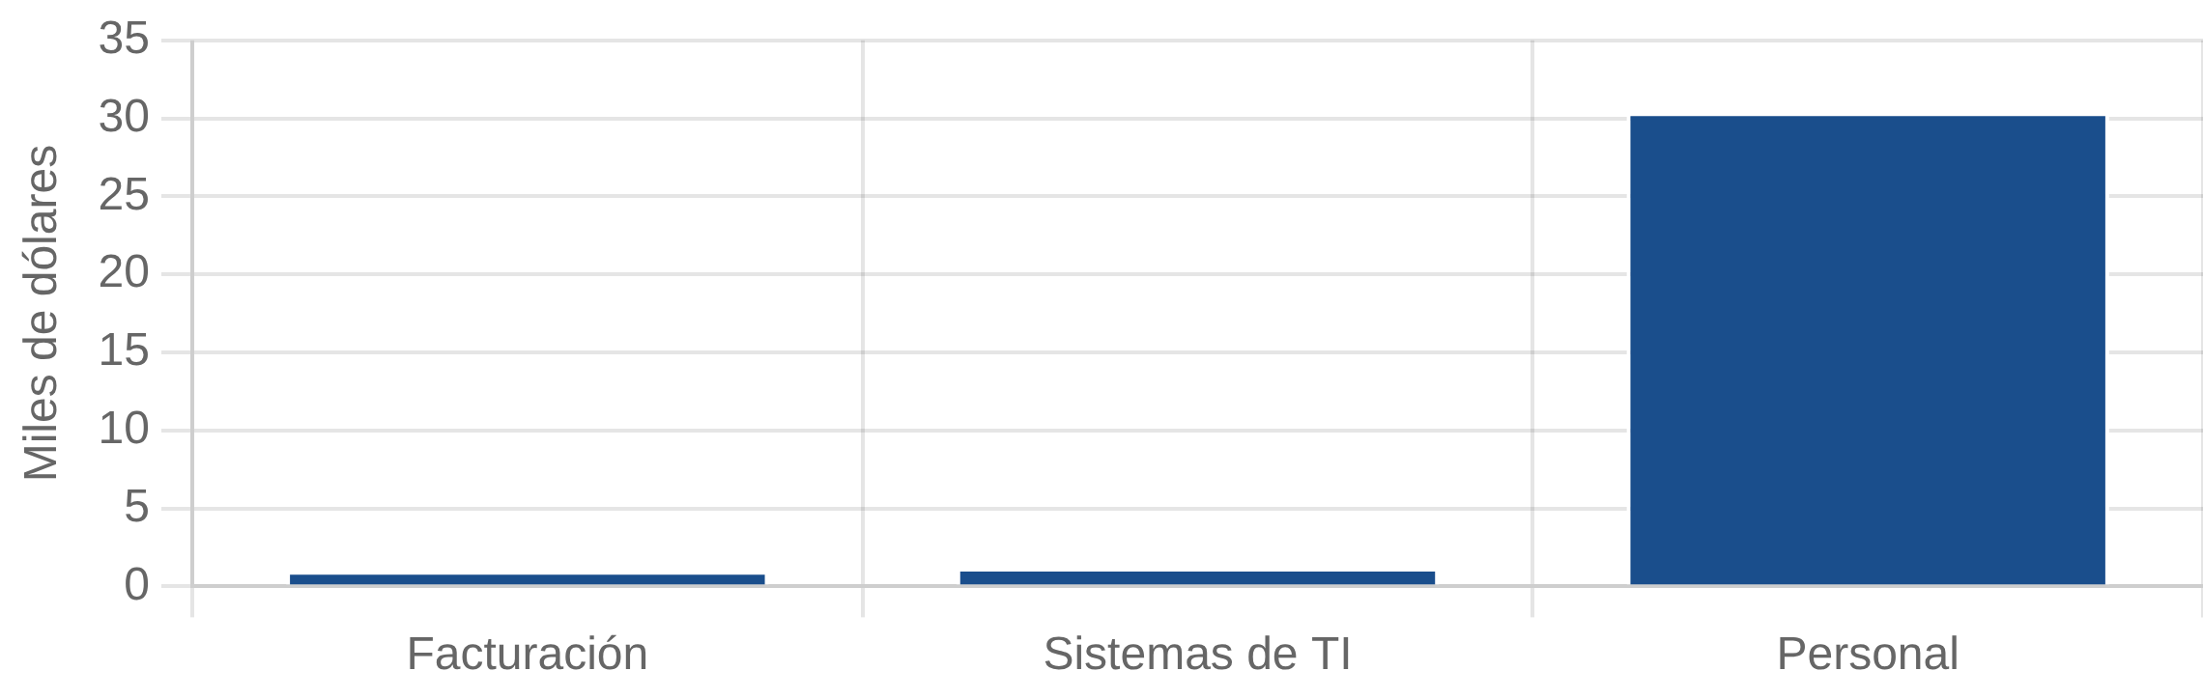
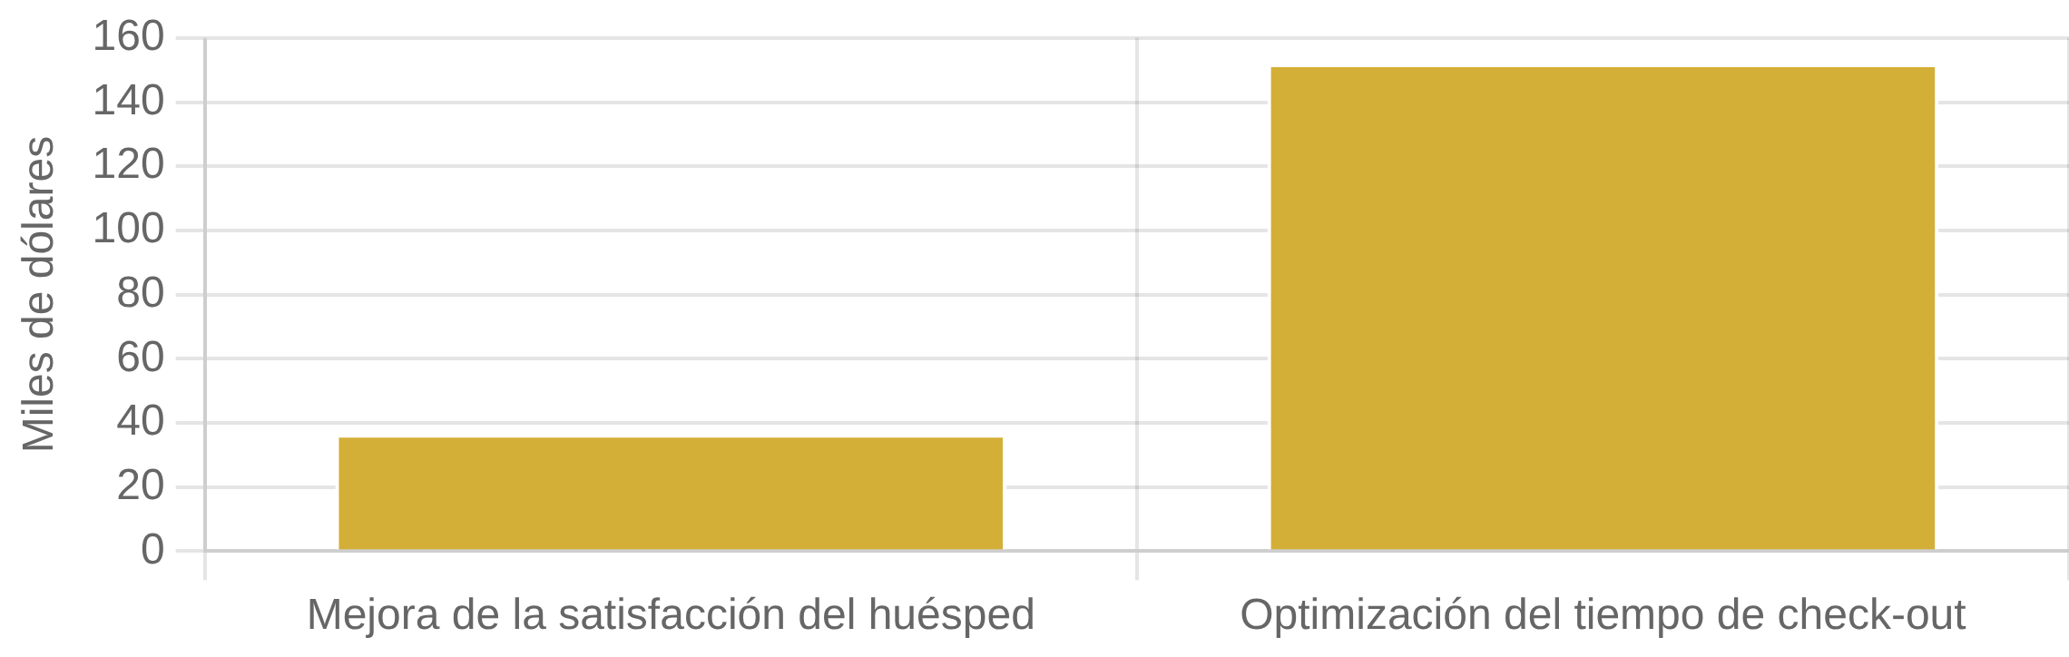
Incluso una evaluación superficial muestra un efecto obvio en la economía del hotel
Menores costos operativos
Impacto en las ganancias ($ M)
Minimizar errores de facturación:
Ahorro de hasta $1,000 por año para un hotel con
un ingreso de $1,000,000 por servicios adicionales
Aumentar la eficiencia del personal:
Ahorro de 10 minutos por día por empleado =
$30,415 por año para un hotel con 50 empleados
Reducción del tiempo de inactividad de los sistemas de TI:
Prevención de 2 fallos
por mes = $1,200 por año
$32,615 de beneficio adicional / $6,000 de tarifa de servicios por año = ROI 5.4
Aumento de ingresos
Impacto en los ingresos ($ M)
Optimización del tiempo de check-out:
$1,520 por habitación por año = $152,000
para un hotel con 100 habitaciones
Mejora de la satisfacción del huésped:
1% de aumento en la ocupación = $36,500
por año para un hotel con 100 habitaciones

Slide 8








Sus inversiones trabajan para la efectividad del negocio con un ROI rápido y alto
Centro de Datos ETECSA, La Habana
Huéspedes felices
Protección 24/7
Servidor central de sincronización y monitoreo con software SHIWA TIME
Facturación impecable
Personal más eficiente
Tiempo preciso
Sistemas de reserva claros
Compra de equipos
Provisión de servicios
ROI 5.4
Hotel 1
$0
$500/mes
QUANTUM Grand Mini Server
$32,615 de beneficio adicional / $6,000 de tarifa de servicios por año
Hotel 2
$0
$500/mes
QUANTUM Grand Mini Server

Slide 9




QUANTUM
Precisión que trabaja para su éxito
Sincronización precisa para operaciones eficientes
ROI rápido y significativo
Mayor satisfacción del huésped
Seguridad y fiabilidad mejoradas

